Slide 1


PONTIFÍCIA UNIVERSIDADE CATÓLICA DE MINAS GERAIS
SISTEMAS DE INFORMAÇÃO - EAD
Sistema para Gestão de Contratos Imobiliários
Projeto de Conclusão de Curso – 8º Período
Ana Letícia Novaes da Cruz Ramos
Eduardo Amaral dos Passos
Geovanni Henrique Cadorin
Markus Antonio Machel
Mariana Rodrigues de Lima
Moisés Otávio Menezes Meireles

Slide 2
Visão Geral da Empresa
Nome da empresa (fictício): Imobiliária FA.
Segmento: Venda, locação e administração de imóveis.
Fundada: 2012.
Tamanho: Pequeno porte.
Desafios:
Gestão manual;
Risco de perda de dados;
Falta de automação.

Slide 3

Justificativa e Escolha
Motivos da escolha:
Pequeno porte;
Falta de TI estruturada (ausência de um sistema);
Potencial de impacto com solução simples.

Slide 4

Plano de IC e Estratégia
KIT: Automação na Gestão de Contratos.
KIQs:
Onde há retrabalho?
Como garantir segurança?
Decisão estratégica: Reduzir erros e tempo.

Slide 5
Análise SWOT da Empresa
Forças (Strengths)
Experiência consolidada da proprietária;
Relacionamento próximo com clientes.
Fraquezas (Weaknesses)
Processos 100% manuais;
Risco de perda de dados (sem backup).
Oportunidades (Opportunities)
Digitalização crescente do setor;
Soluções acessíveis de automação.
Ameaças (Threats)
Concorrência com plataformas digitais;
Falta de conhecimento técnico para implantar melhorias.

Slide 6
Coleta e Fontes de Informação
Fontes:
Entrevistas com a proprietária;
Análise dos contratos;
Normas (LGPD, ISO).
Método:
Levantamento + validação.

Slide 7
Solução Tecnológica Proposta
Tecnologias:
React;
Electron;
Superbase.
Funcionalidades:
Autenticação;
Cadastro;
Geração de PDF;
Dashboards.

Slide 8
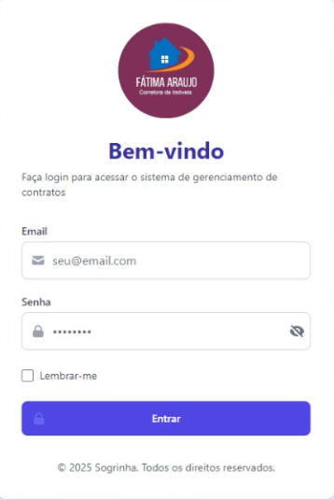
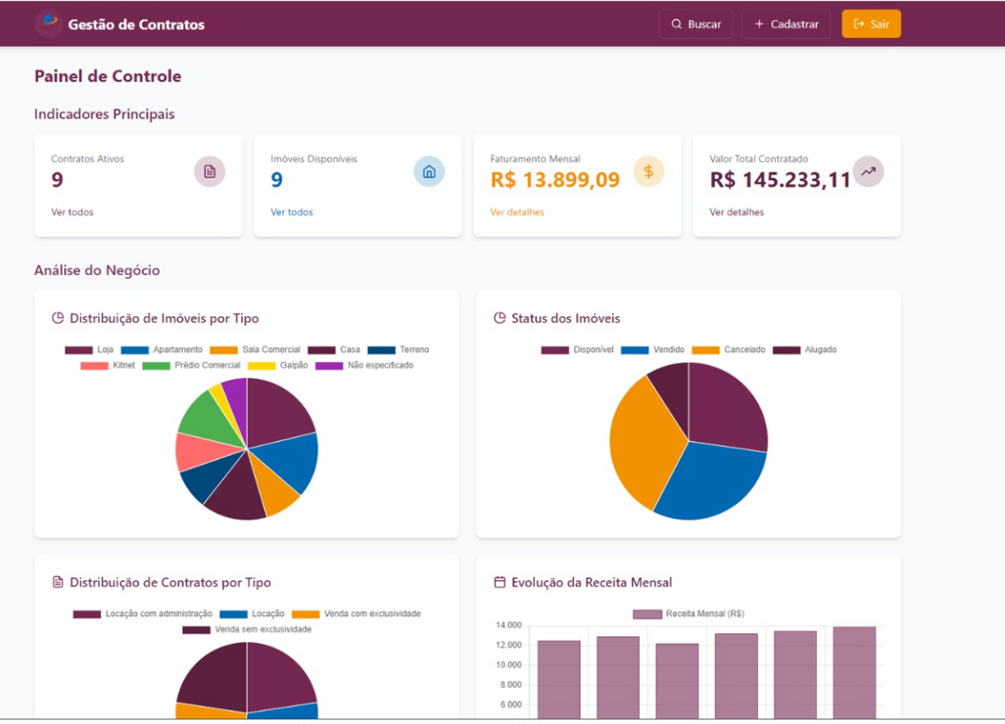
Telas e Banco de Dados
Login
Gestão de Contratos

Slide 9
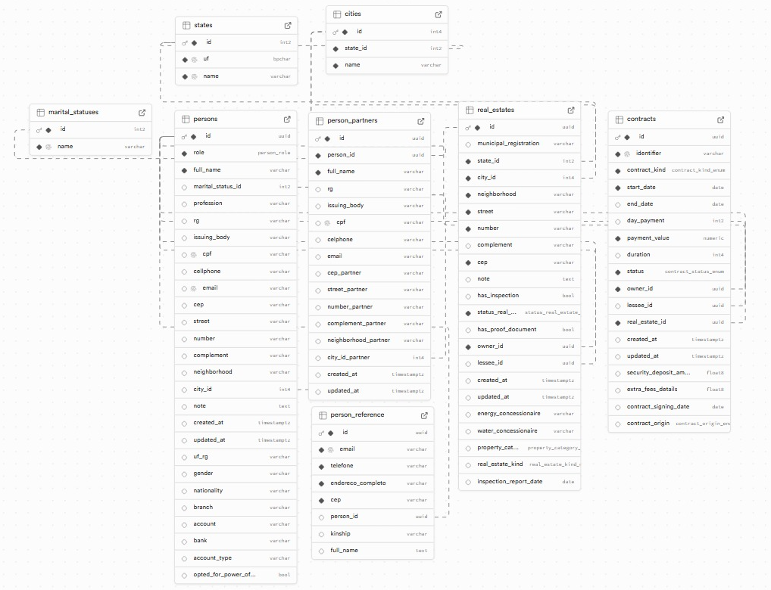
Telas e Banco de Dados
Modelo ER

Slide 10

PETI e Governança de TI
Estratégia:
Curto prazo: Digitalizar;
Médio prazo: Indicadores;
Longo: prazo: Integrações futuras.
Governança:
Backup automático;
Usuária como responsável.

Slide 11
Benefícios e Aprendizados
Benefícios esperados:
Redução de erros;
Agilidade;
Segurança.
Aprendizados:
Aplicação prática;
Comunicação com cliente real.
Futuro da solução:
Expansão e novas funcionalidades.

Slide 12

Demonstração Prática do Sistema

Slide 13
Obrigado!

